Slide 1
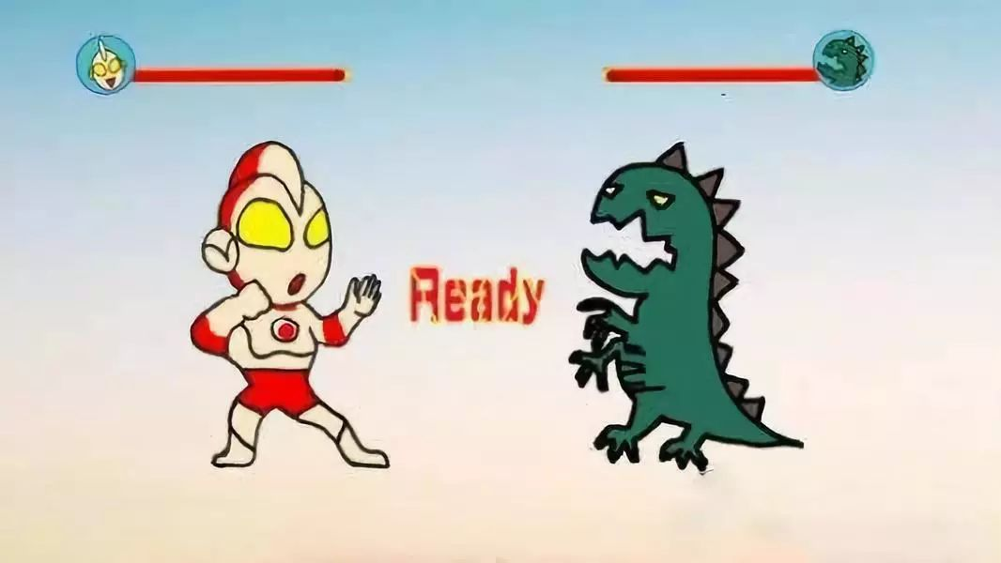
FINAL PROJECT
409410114 周述君

Slide 2
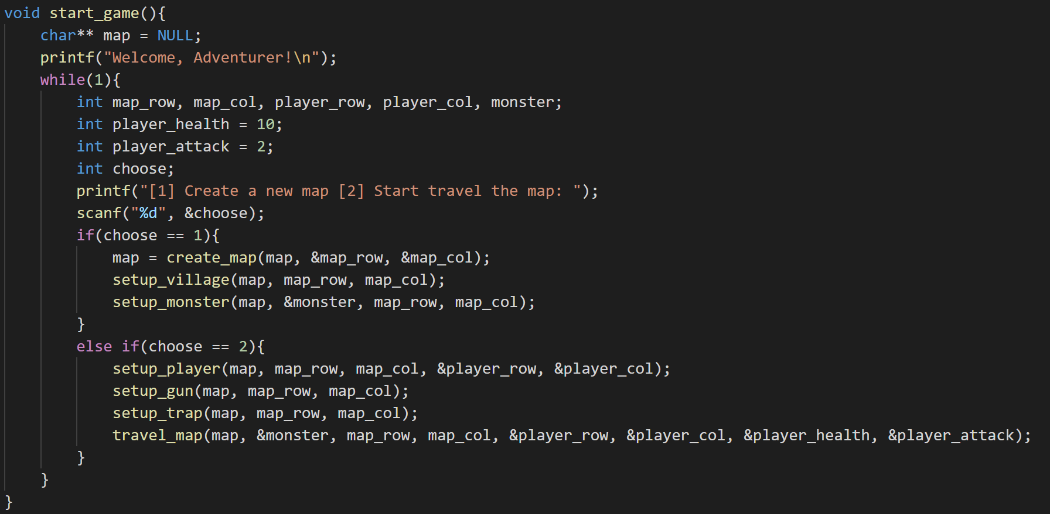
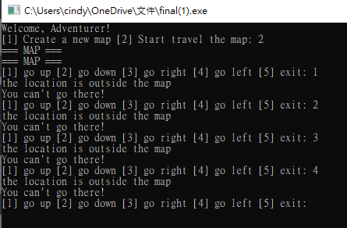
程式碼-start_game
宣告玩家攻擊力、生命值
玩家選擇1. 創建新地圖或是2. 行走地圖
(要先創建地圖，不然沒辦法行走)

Slide 3
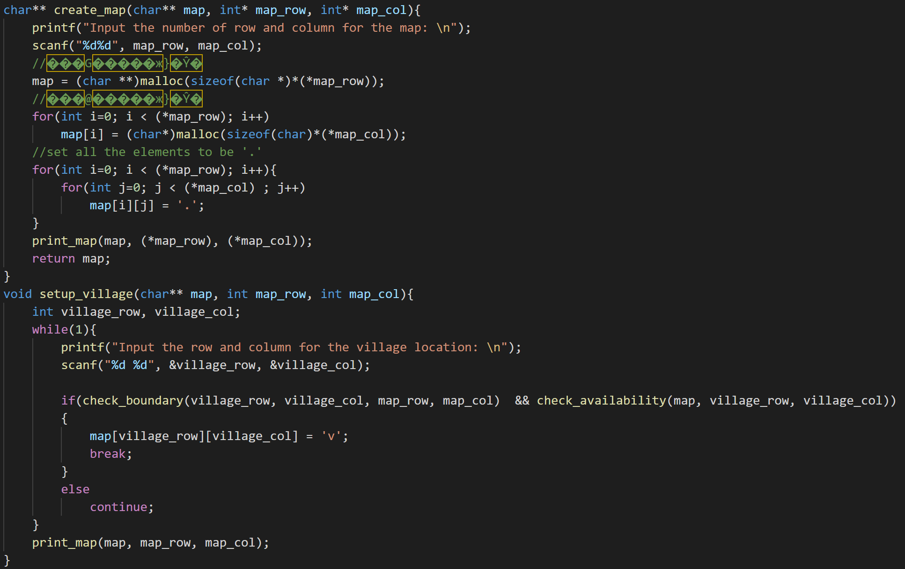
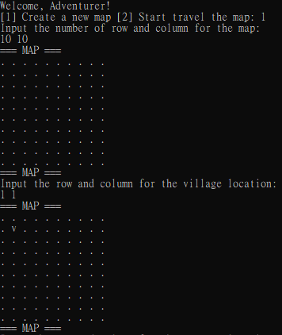
程式碼-create_map & setup_village
設置10*10的地圖
將村莊位置設為1,1(v)

Slide 4
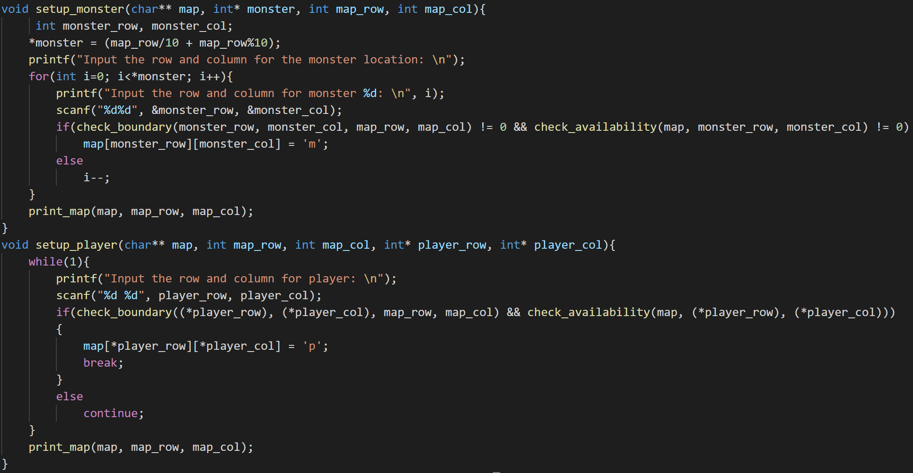
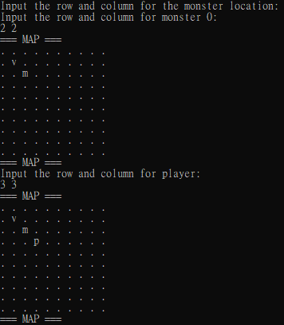
程式碼-setup_monster & setup_player
將怪獸位置設為2,2(m)
將玩家位置設為3,3(p)

Slide 5
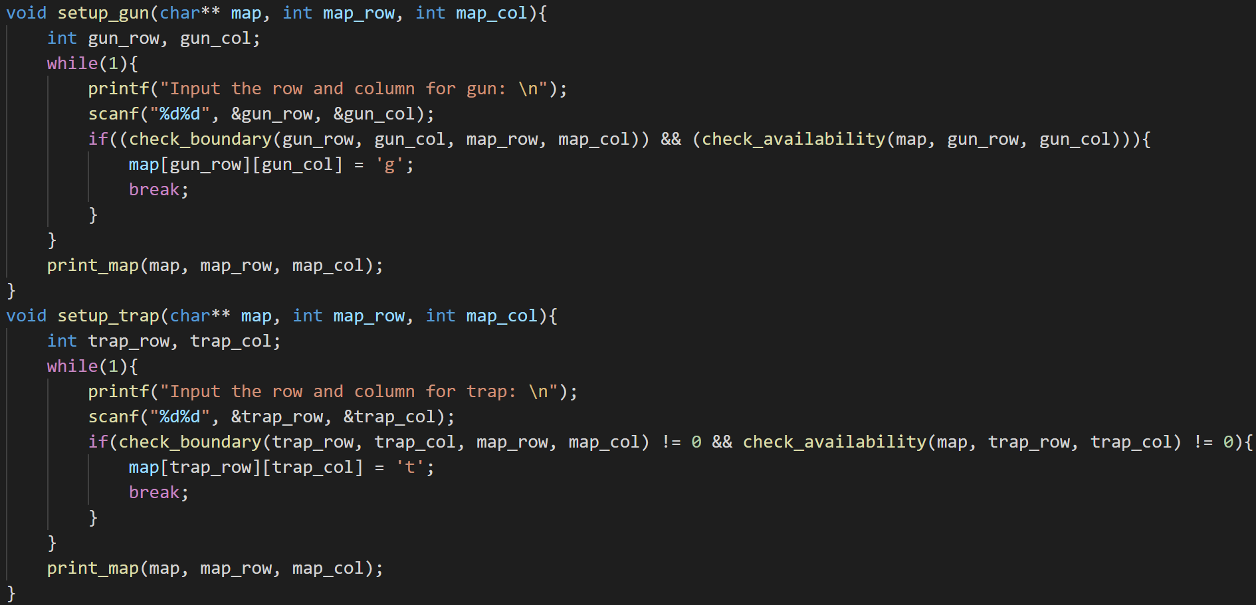
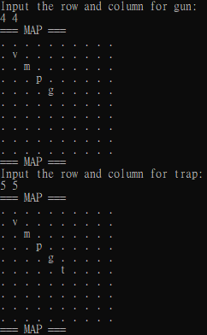
程式碼-setup_gun & setup_trap
將槍位置設為4,4(g)
將陷阱位置設為5,5(t)

Slide 6
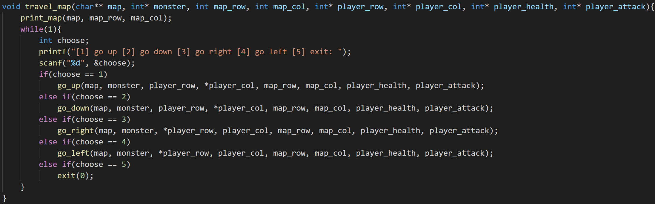
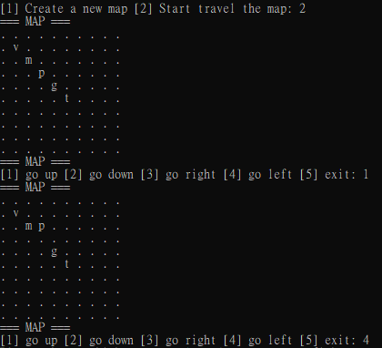
程式碼-travel_map
選擇2開始行走地圖
用數字鍵1~4進行上下左右移動
或是選擇5退出遊戲

Slide 7
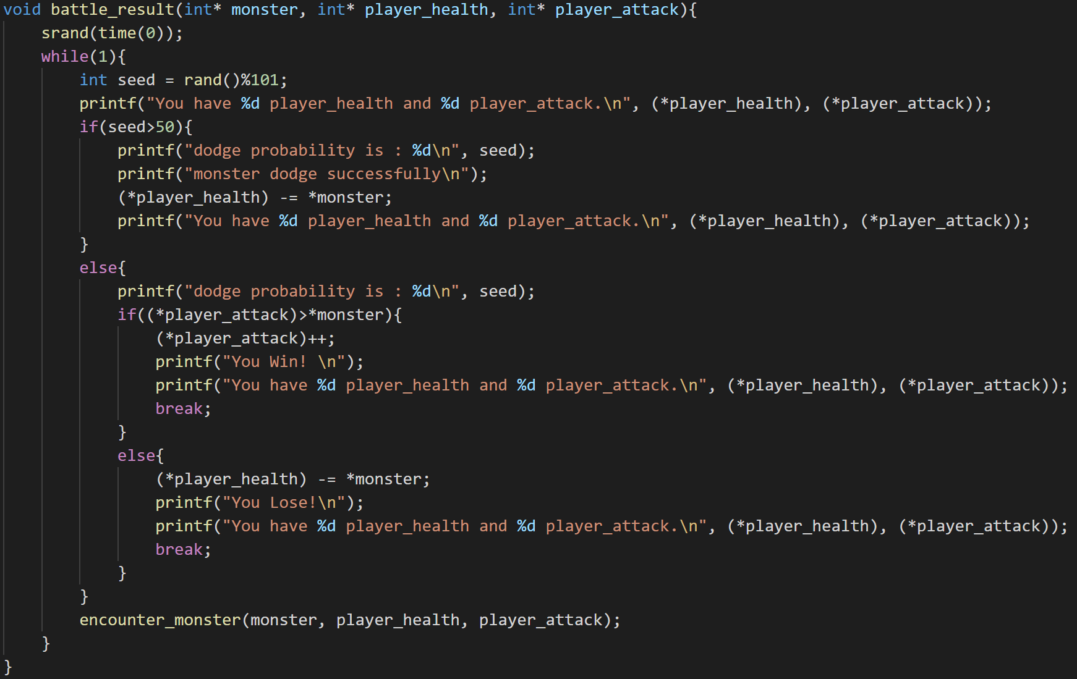
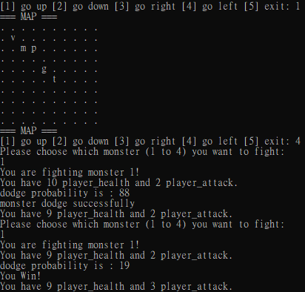
程式碼-battle_result
移動到怪獸位置選擇怪獸1~4進行對戰
若怪物閃避，則玩家血量減少1~4

Slide 8
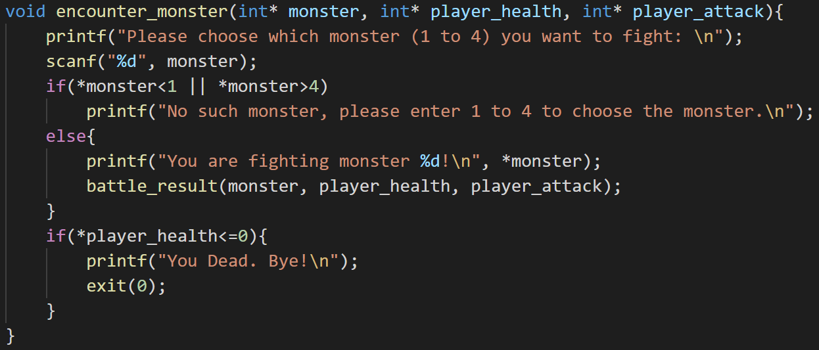
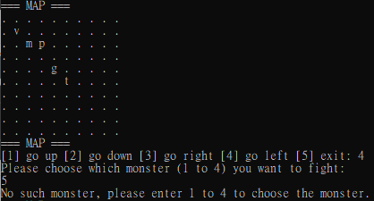
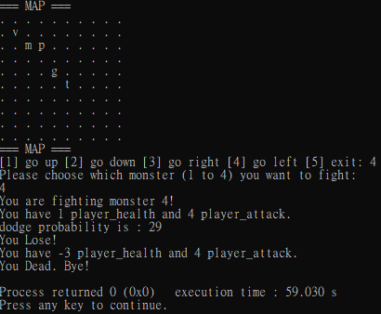
(cond’t)程式碼-encounter_monster
若玩家血量(player_health)小於等於0，遊戲結束

Slide 9
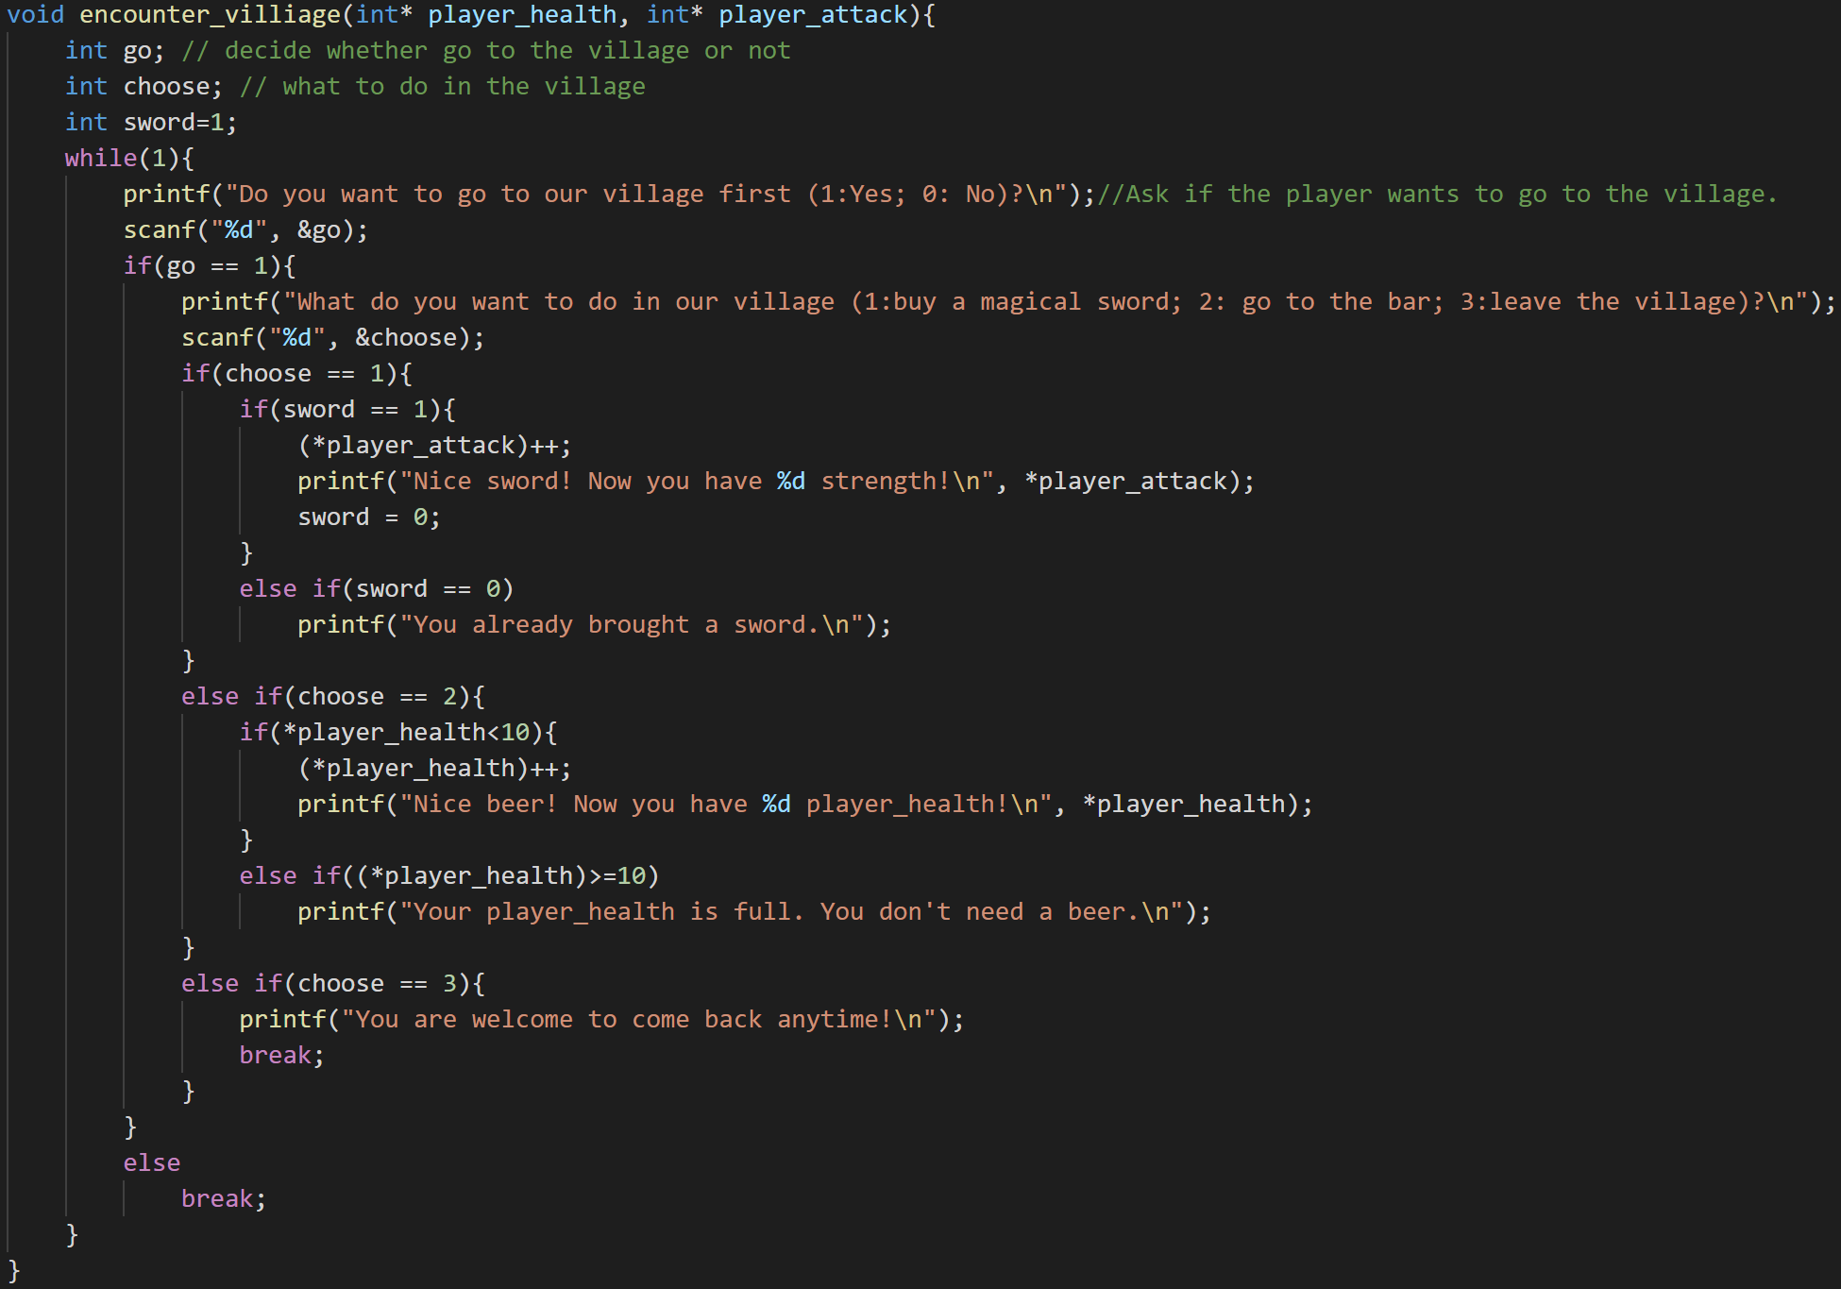
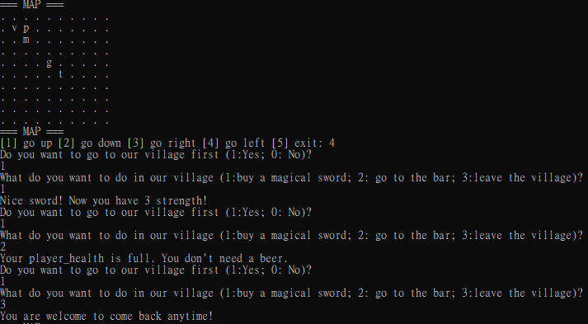
程式碼-encounter_village
當玩家遇到村莊時可選擇是否進入
買劍增加攻擊力(只能買一次)
去酒吧補血
離開村莊繼續遊戲

Slide 10
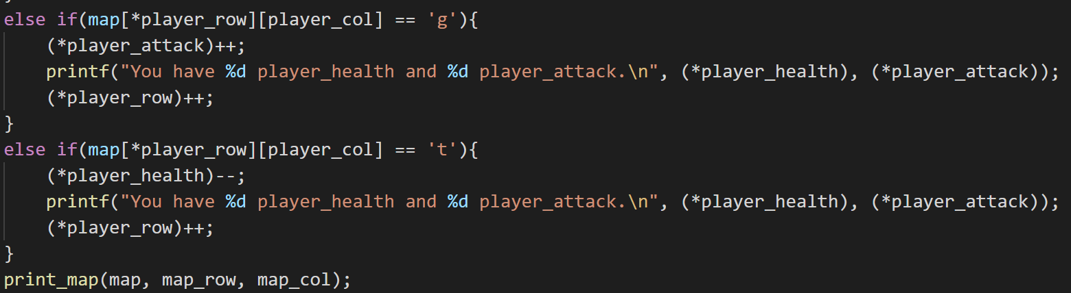
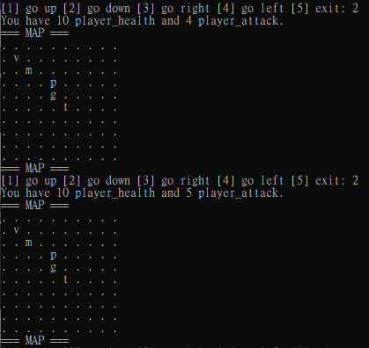
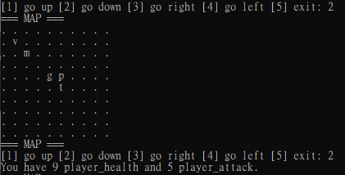
程式碼-遇到槍/陷阱
當玩家遇到槍(g)時，攻擊力增加
當玩家遇到陷阱(t)時，血量減少
在go_up/down/left/right做判斷

Slide 11
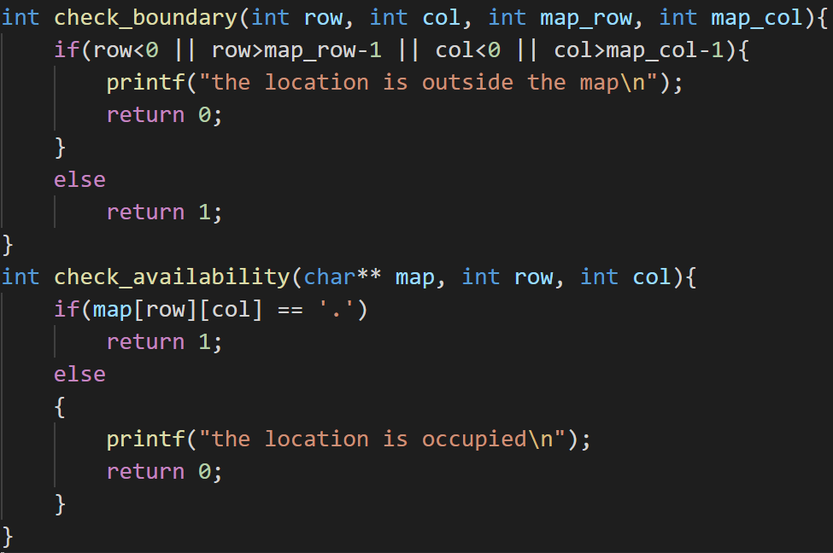
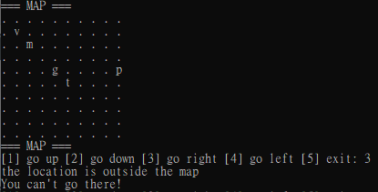
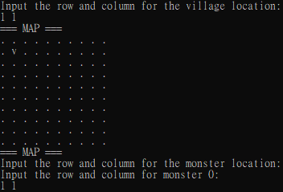
程式碼-check_boundary & check_availability

Slide 12




